Slide 1
index.html
overview.html
scientific_detail.html
oasis.html

Slide 2
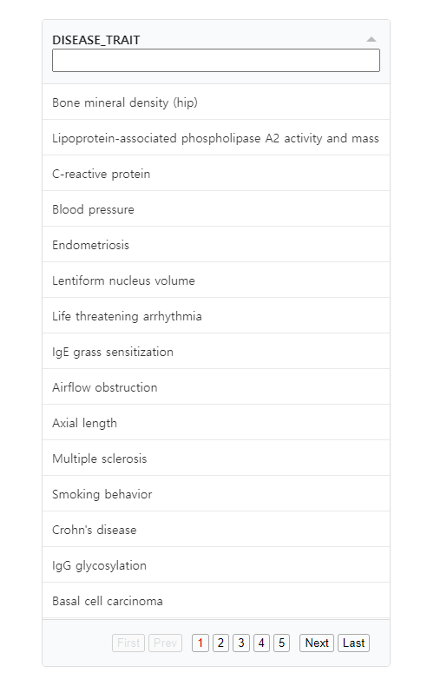
index.html
(1명의 사람에 대한 질병 리스트)

Slide 3
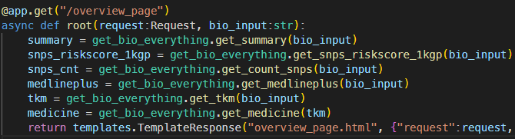
overview.html
(1명의 사람에 대한 질병 리스트)
질병명을 input으로 하여
medline의 summary와
annotation_table의 snps, riskscore, 1kgp의 정보 조회
tkm을 input으로 하여
medicine의 정보 조회

Slide 4
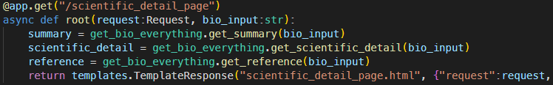
scientific_detail.html
(1명의 사람에 대한 질병 리스트)
질병명을 input으로 하여
medline의 summary와
annotation_table의 세부정보 및 reference 조회

Slide 5

oasis.html
(1명의 사람에 대한 질병 리스트)
질병명을 input으로 하여
oasis의 임상, 전임상 정보 조회
reference의 정보 조회

